Slide 1
Совет муниципальных образований Тульской области
Основы
делового этикета
Евтюхина Лариса Евгеньевна,
заместитель исполнительного директора
Совета муниципальных образования Тульской области

Slide 3
Психогеометрия
Система анализа типологии личности путем выбора какой-либо геометрической фигуры.

Slide 4
Квадрат
Ведущей функцией жизнедеятельности является логика.
Склонность к планированию, поиску и установлению причинно-следственных связей.

Slide 5
Треугольник
Ведущая функция – интуиция, символизирует лидерство.
Характерная особенность – способность концентрироваться на главной цели.

Slide 6
Круг
Символика отношений или этики.
Высшая ценность для Круга – люди. Главная черта – стремление найти общее даже в противоположных точках зрения.

Slide 7
Зигзаг
Символика чувств и эмоций.
Самая уникальная из пяти фигур. Символизирует креативность и творчество.

Slide 8
Прямоугольник
Фигура, символизирующая состояние перехода и изменения.
Это временная форма личности.
Это люди, занятые поиском.

Slide 9
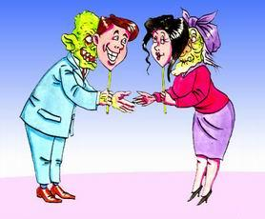
Невербальное общение («язык жестов»)
С помощью слов передается 7% информации.
С помощью голоса – 38%.
С помощью мимики, жестов, позы – 55%

Slide 10
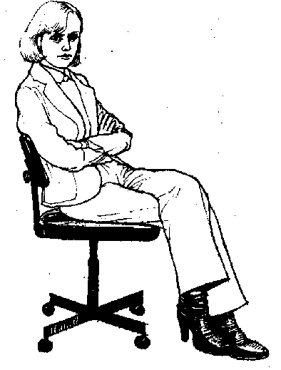
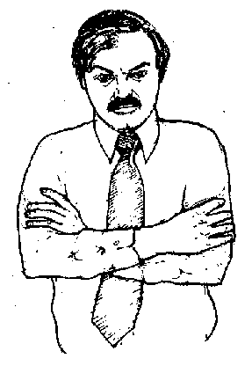
Позы
Типичное стандартное скрещивание рук, является жестом обозначающим оборонное или негативное состояние человека.
Когда закинутая нога на ногу сопровождается ещё и скрещиванием рук на груди, это означает, что человек отключился от разговора.

Slide 11
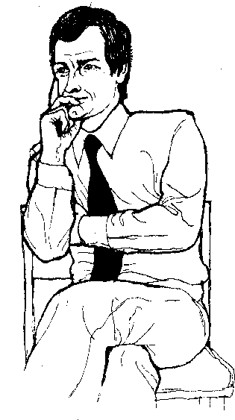
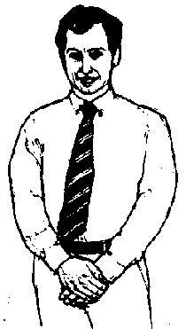
Позы
Типичная поза критической оценки. - «Мне не нравится, что вы говорите, и я с вами не согласен.
Человек держит самого себя за руки. Такой неполный барьер используется людьми, стоящими перед большой аудиторией.

Slide 12
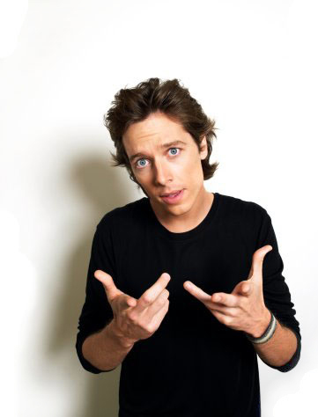
Жесты
Руки описывают траекторию от своего «сердца» к «сердцу» собеседника. Этот жест подчеркивает взаимосвязь интересов.
Жест «раскрытые руки» демонстрирует желание идти на встречу и установить контакт.

Slide 13
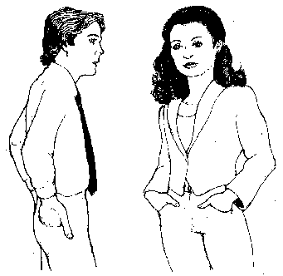
Жесты
Выставление больших пальцев рук говорит о властности, превосходстве и даже агрессивности человека.
Кроме того, любители этого жеста часто встают на цыпочки, чтобы стать повыше ростом.

Slide 14
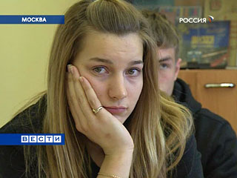
Мимика
Гнев – брови опущены вниз, морщины на лбу изогнуты, глаза прищурены, губы сомкнуты, зубы сжаты.
Счастье – щеки приподняты, задействованы мышцы вокруг глаз.
Печаль – глаза потухшие, уголки губ слегка опущены.

Slide 15
Дистанция
Интимное расстояние – от 0 до 45 см. – общение с самыми близкими людьми.
Персональное – от 45 до 120 см. – общение со знакомыми людьми.
Социальное – от 120 до 400 см. – при общении с чужими людьми и при официальном общении.
Публичное – от 400 до 750 см. – на таком расстоянии происходят выступления перед аудиторией.

Slide 16
Полезные советы
Исключить скрещивание рук.
Достижение взаимопонимания с помощью рукопожатия.
Держите предметы в левой руке.
Следуйте за ритмом собеседника.
Наведение мостов.
Используйте отзеркаливание.

Slide 17
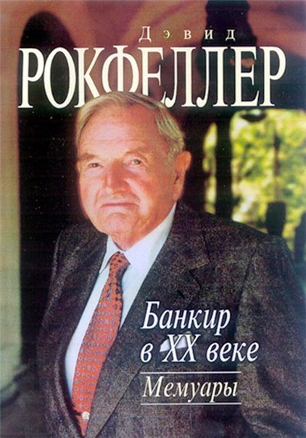
Психологические аспекты выступления
Умение общаться с людьми –
это такой же покупаемый за деньги товар как сахар или кофе,
и я готов платить за это умение больше, чем за какой-либо другой товар в этом мире.

Slide 18
Письменная коммуникация. Отчет
Дата и место составления отчета.
Фамилия, имя, отчество составляющего отчет.
Принадлежность к организации, должность.
Основания написания отчета.
Изложение ситуации или причин исследования.
Изложение событий или описание исследования.
Рекомендации по проблеме.

Slide 19
Письменная коммуникация. Доклад
Страница с заголовком (титульный лист).
Введение.
Основная часть.
Выводы.
Рекомендации.
Определение перспектив.
Приложение (дополнительные материалы).

Slide 20
Дистанционные виды общения
Снять трубку после второго звонка.
Поздороваться в корректной форме.
Представиться (организация, ФИО, должность).
Контролировать скорость и громкость разговора.

Slide 21
Дистанционные виды общения
Четко планируйте разговор.
Среднее время разговора не более 3 минут.
Перезвонить должны вы, если разговор прервался, а первым позвонили вы.
Поблагодарить за беседу и полученную информацию.

Slide 22
Этика делового общения

Slide 23
Совет муниципальных образований Тульской области
Спасибо за внимание!
300041, г. Тула, пр. Ленина, 2
8 (4872) 30-62-48; 30-68-49
sovetmo@tularegion.ru

